Slide 1
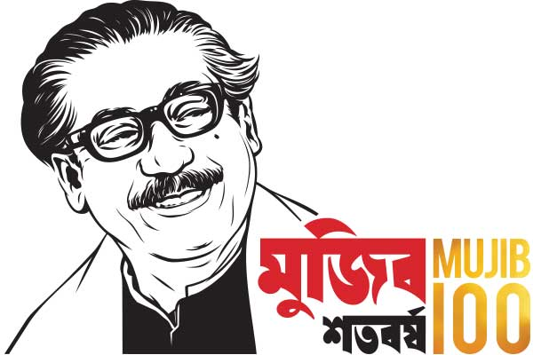
আজকের ক্লাসে সবাইকে
স্বাগত

Slide 2
শিক্ষক পরিচিতি
মাকসুদা খাতুন
সহকারী শিক্ষক
এস,এম সরকারি প্রাথমিক বিদ্যালয়
মেহেরপুর সদর।

Slide 3
পাঠ পরিচিতি
শ্রেণি-পঞ্চম
বিষয়- বাংলাদেশ ও বিশ্বপরিচয়
অধ্যায়- ২

Slide 4
শিখনফল-
১৫.১.১- ব্রিটিশ ঔপনিবেশিক শাসন ( শাসনকাল , আগমনের কারণ ,ঔপনিবেশিক শাসনের প্রভাব,স্বাধীনতা আন্দোলন, ১৯৪৭-এর স্বাধীনতা ) সম্পর্কে সংক্ষেপে বলতে পারবে ।

Slide 5
পূর্বজ্ঞান যাচাই
১। বাংলাদেশের জন্ম হয় কখন?
উত্তরঃ ১৯৭১ সালে
২। ১৯৭১ সালের পূর্বে এই দেশের নাম কি ছিল?
উত্তরঃ পাকিস্তান

Slide 6
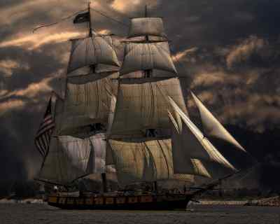
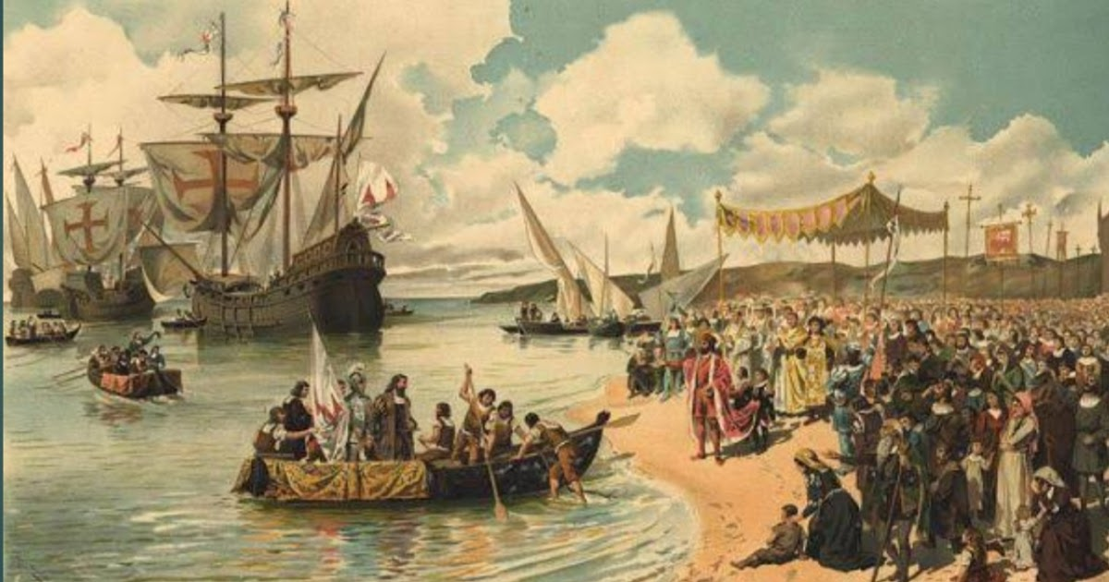
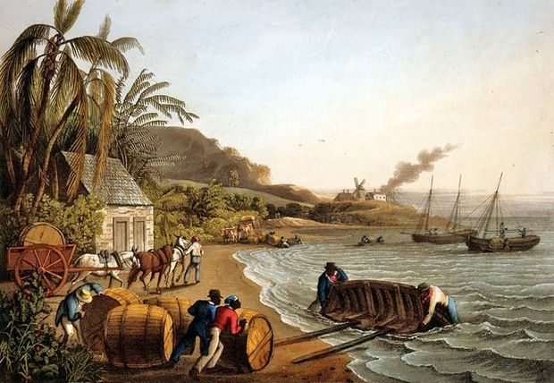
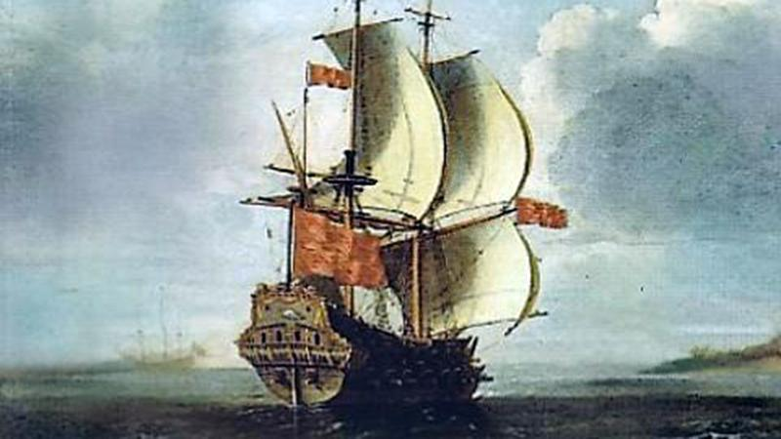
নিচের ছবিগুলো লক্ষ্য করি
পর্তুগিজ
ডাচ
ফরাসি
মোঘল আমলে পর্তুগিজ ,ডাচ , ইংরেজ , ফরাসি বিভিন্ন ইউরোপীয় বনিকগোষ্ঠী ব্যবসা করতে ভারতীয় উপমহাদেশে আসে।
ব্যবসায়িক প্রতিযোগিতায় শেষ পর্যন্ত ইংরেজরা টিকে থাকে।

Slide 7
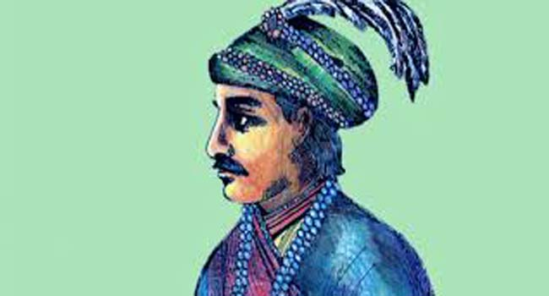
আমরা কি ছবির ব্যক্তিটির নাম জানি?
বাংলার শেষ স্বাধীন নবাব সিরাজ-উদ-দৌলা

Slide 8
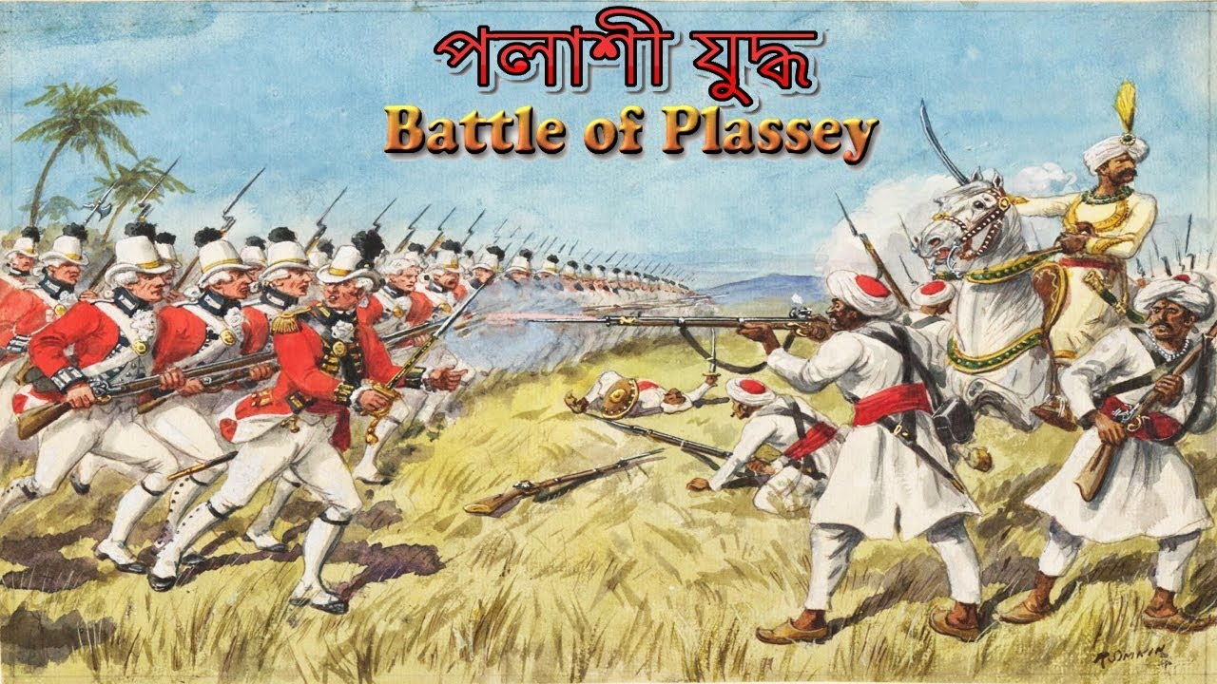
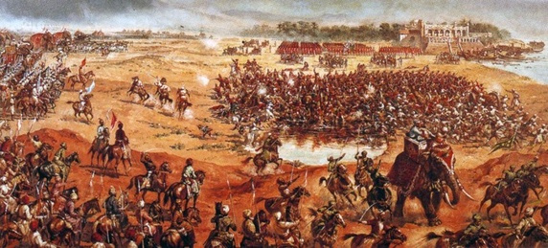
ছবিতে আমরা কী দেখতে পাচ্ছি?
১৭৫৭ সালে ২৩ শে জুন পলাশীর প্রান্তরে নবাবের সাথে ইংরেজদের একটা যুদ্ধ হয় ।সেই যুদ্ধটির নাম পলাশীর যুদ্ধ।
যুদ্ধের ছবি

Slide 9
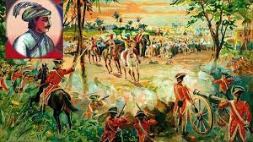
আজকের আমরা পড়ব
১৭৫৭ সালের পলাশীর যুদ্ধ

Slide 10
এসো আমরা একটা ভিডিও মনোযোগ দিয়ে দেখি
https://youtu.be/iysQU9zJdtU

Slide 11
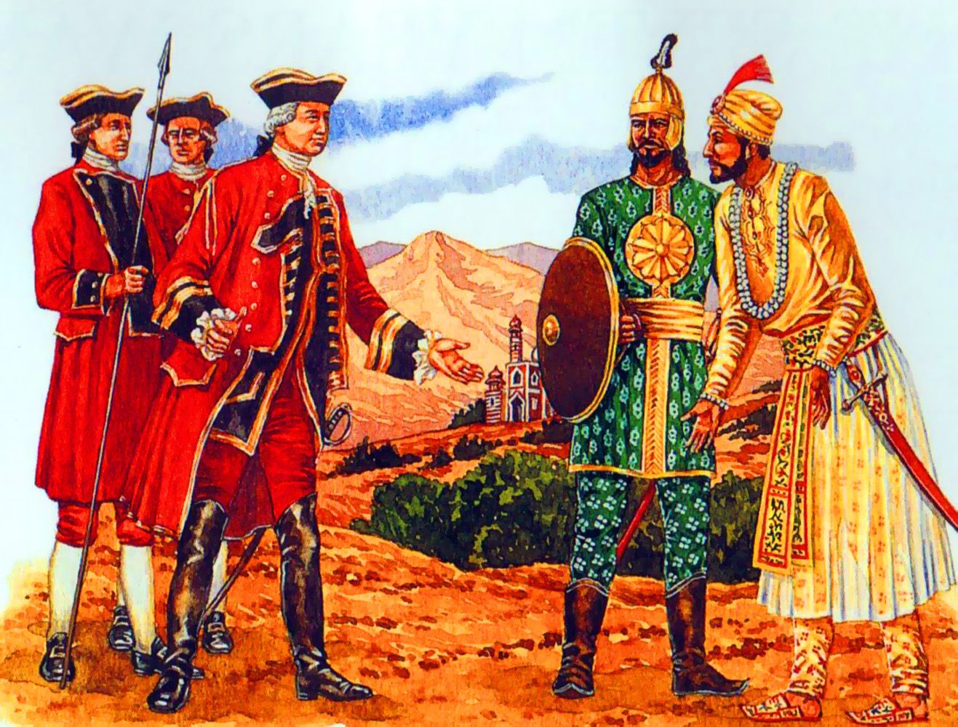
ইংরেজদের ভারতীয় উপমহাদেশে আগমনের কারণঃ
বাংলা অঞ্চল ছিল ধন সম্পদে পূর্ণ রূপকথার মতো একটি দেশ।বাংলার সম্পদের জন্য এই অঞ্চলের প্রতি ইংরেজদের আগ্রহ ছিল।ব্যবসা-বানিজ্য করার জন্য ইংরেজরা এ দেশে এসেছিল।

Slide 12
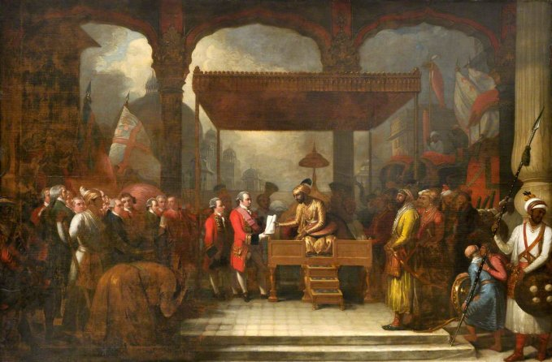
ভারত ও ব্রিটেনের মধ্যে বানিজ্য পরিচালনার জন্য ১৬০০ সালে ইংরেজরা ব্রিটিশ ইস্ট-ইন্ডিয়া কোম্পানি একটি কোম্পানি গঠন করে।

Slide 13
বাংলার শেষ স্বাধীন নবাব ছিলেন সিরাজ-উদ-দৌলা। তিনি ১৭৫6 সালে মাত্র ২২ বছর বয়সে বাংলার নবাব হন ।

Slide 14
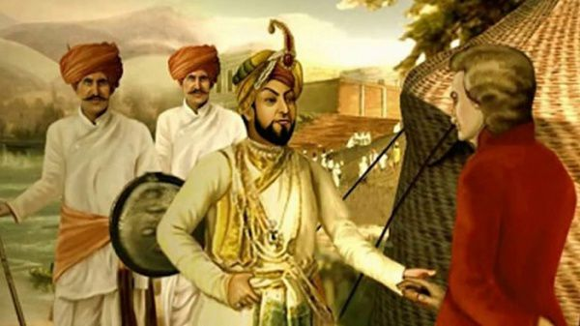
সিংহাসনে বসার পর থেকে তাকে নানামুখী ষড়যন্ত্র ও সমস্যার মোকাবেলা করতে হয়। নবাবের প্রধান সেনাপতি মীর জাফর ইংরেজদের সাথে মিলিত হয়ে নবাবের বিরুদ্ধে ষড়যন্ত্র করে।

Slide 15
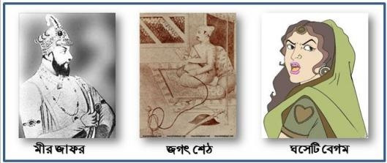
নবাবের আপন খালা ঘষেটি বেগম তার বিরুদ্ধে ষড়যন্ত্র করে। এছাড়া রায়দূর্লভ এবং জগৎশেঠের মতো বনিকদের বিরোধিতা ও ষড়যন্ত্রের শিকার হন তিনি।

Slide 16
একক কাজ
১) কারা নবাবের বিরুদ্ধে ষড়যন্ত্র করে ? ৩টি বাক্যে লেখ ।

Slide 17
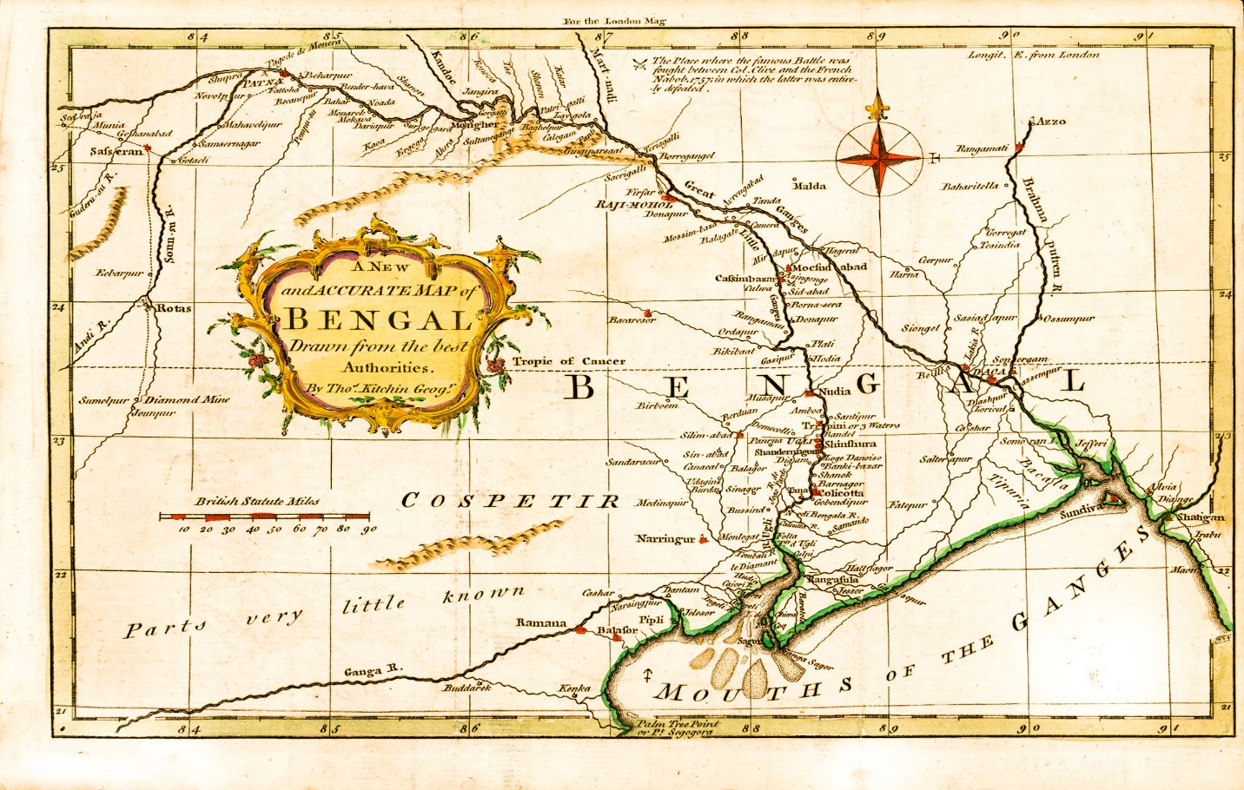
পলাশির প্রান্তর
সৈন্য বাহিনীর প্রধান মীর জাফরের বিশ্বাসঘাতকতার কারণে নবাব পরাজিত হন। নবাব কে হত্যা করা হয়।নবাবের পতনের মধ্য দিয়ে ভারতবর্ষে সাড়ে ৫০০ বছরের মুসলিম শাসনের অবসান ঘটে।
এই বণিকেরা অবশেষে ১৯৫৭ সালের ২৩ শে জুন পলাশির যুদ্ধে নবাবের বিরুদ্ধে ইংরেজদের পক্ষে যোগ দেন।

Slide 18
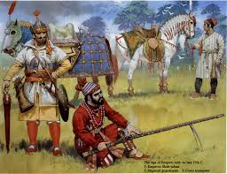
এই ঘটনার মধ্য দিয়ে বাংলায় ১৭৫৭ থেকে ১৯৪৭ পর্যন্ত প্রায় দুইশত বছর ইংরেজ শাসন প্রতিষ্ঠিত হয়।

Slide 19
রবার্ট ক্লাইভ ছিল দূরদর্শী,সুক্ষ্ম,ও কুট বুদ্ধিসম্পন্ন
যুদ্ধক্ষেত্রে সেনাপতি মীর জাফরের অসহযোগিতা
নবাবের শত্রুপক্ষ ছিল ঐক্যবদ্ধ এবং রণকৌশল ছিল উন্নততর
নবাবের পতনের কারণসমূহ
পরিবারের সদস্যদের ষড়যন্ত্র

Slide 20
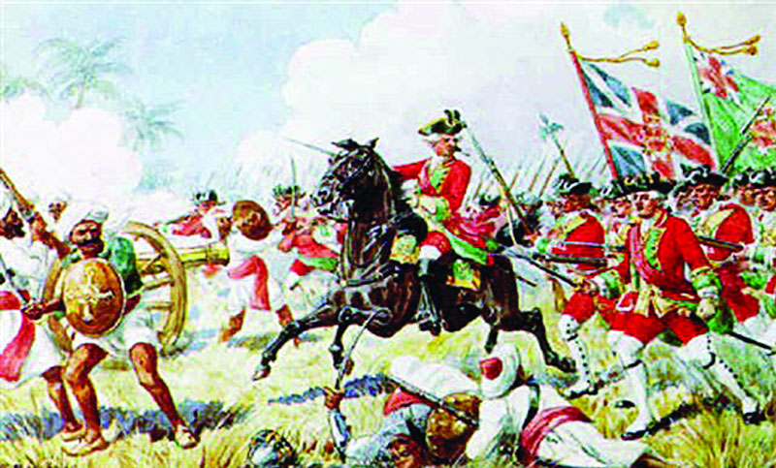
পলাশির যুদ্ধ ফলাফলঃ
১৭৫৭ সালের ২৩ শে জুন পলাশির প্রান্তরে নবাবের পরাজয়ের মাধ্যমে বাংলা তথা ভারত উপমহাদেশ ইংরেজ শাসনে চলে যায়।তারা ১৯৪৭ সাল পর্যন্ত এ দেশ শোষণ করে। আন্দোলনের ফলে ১৯৪৭সালে উপমহাদেশ স্বাধীন হয়।

Slide 21
দলগত কাজ
যুদ্ধে নবাবের পতনের ৩টি কারণ লেখ।

Slide 22
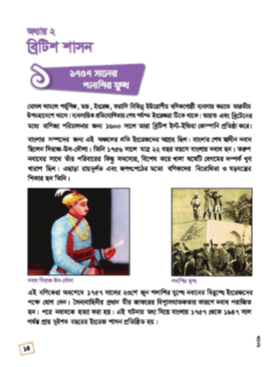
তোমাদের পাঠ্যবইয়ের ১৪ ও ১৫ পৃষ্ঠা খোল এবং নীরবে পড়।

Slide 23
মূল্যায়ন
সঠিক উত্তরের ক্লিক
১.পলাশির যুদ্ধ কবে সংঘটিত হয়েছিল ?
(ক) ১৮৫৭
(খ) ১৯৪৭
(গ) ১৯১৪
(ঘ) ১৭৫৭
২. সিরাজউদ্দৌলা কত বছর বয়সে নবাব হন ?
(ক) ২৩
(খ) ২২
(গ) ২৪
(ঘ) ২৫
৩. ব্রিটিশ ইষ্ট ইন্ডিয়া কোম্পানি গঠন হয় কত সালে ?
(ক) ১৫০০
(খ) ১৪০০
(গ) ১৬০০
(ঘ) ১৭০০

Slide 24
মূল্যায়ন
নিচের প্রশ্নগুলোর উত্তর দাও?
১. ইংরেজরা কেন ভারতে এসেছিল?
২. বাংলার প্রতি ইংরেজদের কেন আগ্রহ ছিল ?
৩. ১৭৫৭-১৯৪৭ সাল পর্যন্ত কারা বাংলা শাসন করে ?
৪. পলাশির যুদ্ধের পরে কী হয়েছিল?

Slide 25
বাড়ির
কাজ
পলাশীর যুদ্ধের ফলাফল কী হয়েছিল?- সে সম্পর্কে ১০টি বাক্য লিখবে।

Slide 26
আজকের মত সবাইকে ধন্যবাদ

